Slide 1
EUROPA.-LA VUELTA AL MUNDO EN 885 JARDINES.-ESPAÑA.-MADRID.-Jardin Botánico.-Quinta del Duque de Arco.-Jardines del Campo del Moro.-
Selección de textos y fotografías por
JOSE ELIAS BONELLS

Slide 2
Jardin Botánico
El Real Jardín Botánico de Madrid es un centro de investigación del Consejo Superior de Investigaciones Científicas.
Fundado por R.O de 17 de octubre de 1755 por el rey Fernando VI en el Soto de Migas Calientes, Carlos III ordenó el traslado a su situación actual en 1781, al Paseo del Prado, junto al Museo de Ciencias Naturales que se estaba construyendo (actualmente Museo del Prado), en Madrid, España.
Este jardín botánico alberga en tres terrazas escalonadas, plantas de América y del Pacífico, además de plantas europeas.

Slide 3
En 1939, el Real Jardín Botánico pasa a depender del Consejo Superior de Investigaciones Científicas.
En 1942 es declarado Jardín Artístico. Sin embargo, siguen décadas de penuria y abandono hasta que es cerrado en 1974 para abordar profundas obras de restauración, que acabaron devolviéndole su estilo original.
Las obras se llevaron a cabo entre 1980 y 1981, encargándose el arquitecto Antonio Fernández Alba de la remodelación del pabellón, y el arquitecto Guillermo Sánchez Gil junto al paisajista Leandro Silva de devolver a los jardines su trazado original en niveles aterrazados.

Slide 4
Aproximadamente contiene 5.000 diferentes especies de árboles y plantas de todo el mundo.
En febrero de 2005, el Real Jardín Botánico amplió su espacio expositivo en 1 ha.
Herbario
Se trata del herbario más importante de España, al reunir cerca de un millón de pliegos, algunos del siglo XVIII.
Está formado por: el herbario de Fanerogamia, el herbario de Criptogamia y las colecciones históricas.

Slide 5
Éstas últimas reúnen las plantas recolectadas en las expediciones científicas realizadas durante los siglos XVIII y XIX e incluyen los herbarios americanos de Ruiz y Pavón, Mutis, Sessé y Mociño, Neé, Boldo e Isern y los herbarios filipinos de Blanco y Llanos y el de Vidal.
Su código de identificación internacional es MA.
Biblioteca y archivo
La biblioteca del Real Jardín Botánico se formó al mismo tiempo que el jardín se acrecentaba.
En 1781 tenía unas 151 obras de las cuales 83 eran de Botánica, 19 de Historia Natural y 49 de Química; en 1787 se acercan al millar, después de ser agregados los libros de José Quer;

Slide 6
En 1801 son ya unas 1500, después de la adquisición de los de Antonio José Cavanilles; más tarde se les sumarían algunos de Simón de Rojas Clemente, los de Mariano Lagasca, etc.
En lo que respecta al archivo, guarda desde 1775 la abundante documentación generada por el propio Jardín, más la que se ha ido agregando, por depósito o donación, de las distintas expediciones botánicas de los siglos XVIII y XIX.

Slide 7
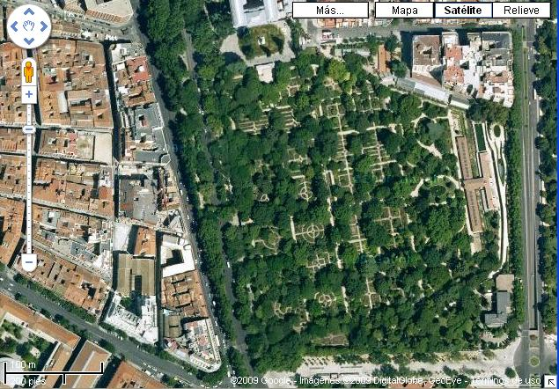
Notes:
Real Jardín Botánico de Madrid

Slide 8
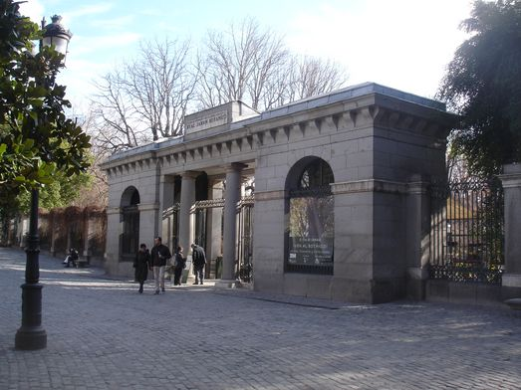
Notes:
Real Jardín Botánico de Madrid

Slide 9
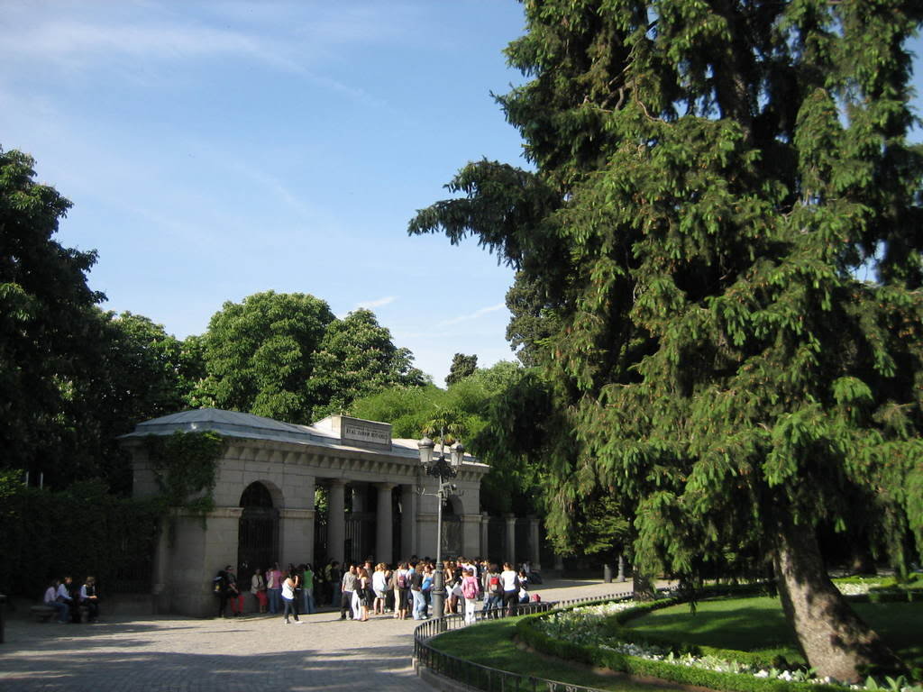
Notes:
Real Jardín Botánico de Madrid

Slide 10
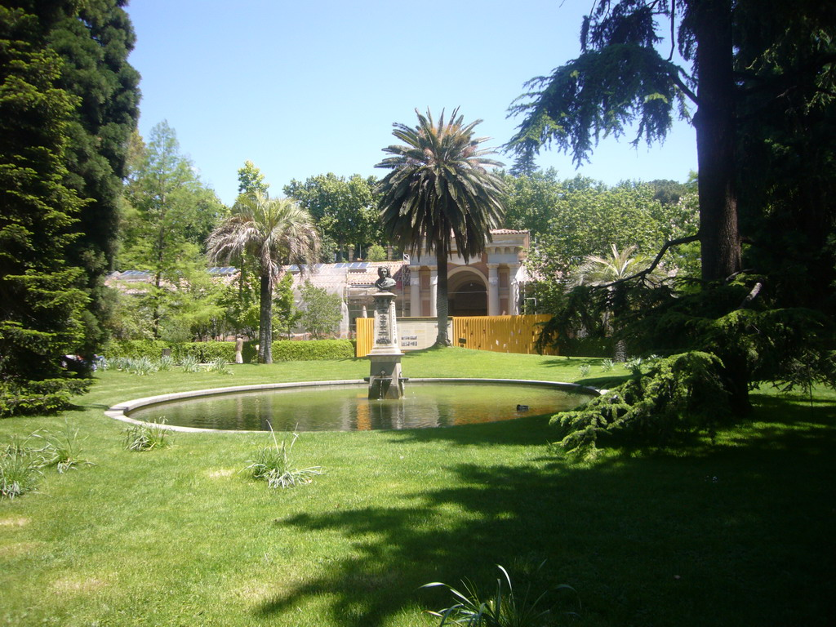
Notes:
Real Jardín Botánico de Madrid

Slide 11
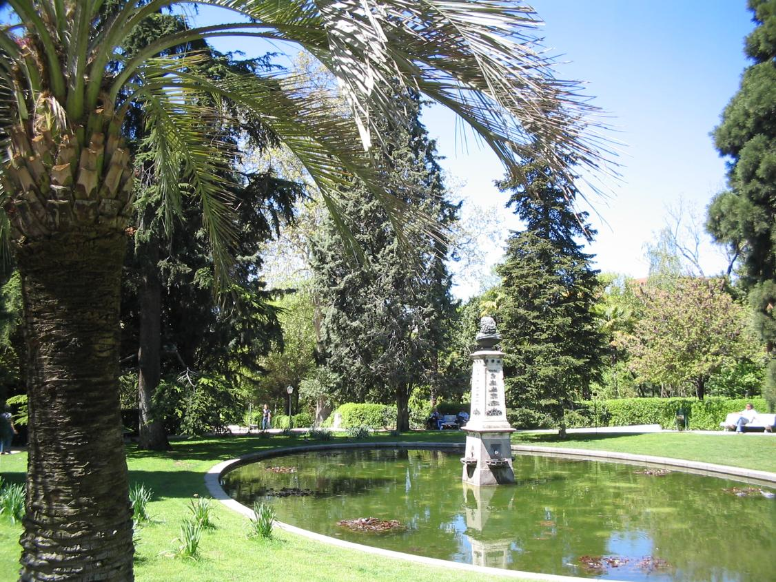
Notes:
Real Jardín Botánico de Madrid

Slide 12
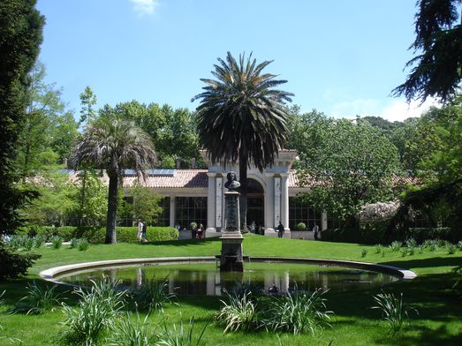
Notes:
Real Jardín Botánico de Madrid

Slide 13
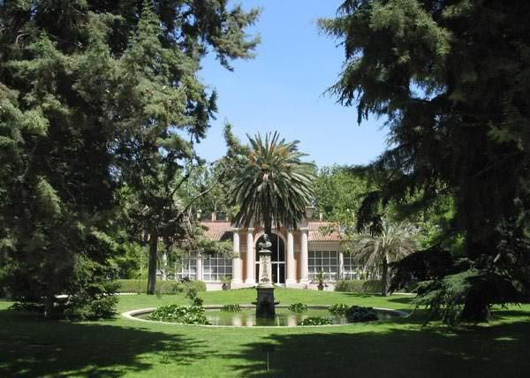
Notes:
Real Jardín Botánico de Madrid

Slide 14
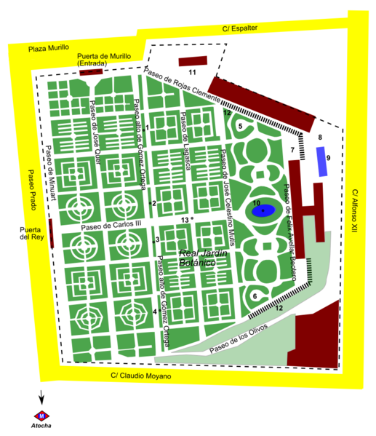
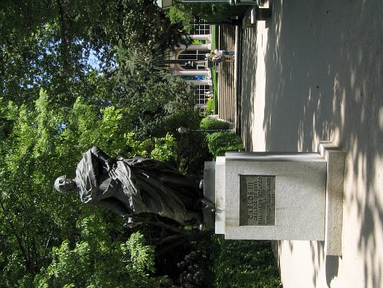
Notes:
Plano del Jardin y Carlos III

Slide 15
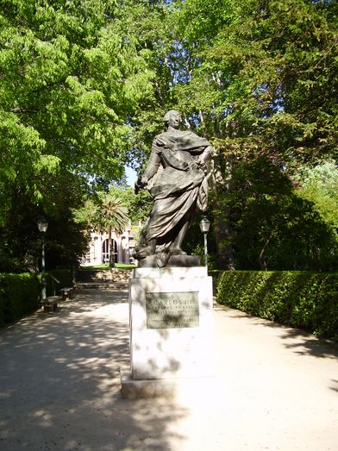
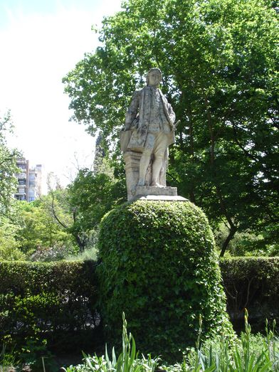
Notes:
Real Jardín Botánico de Madrid

Slide 16
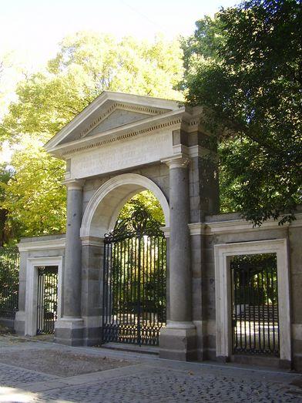
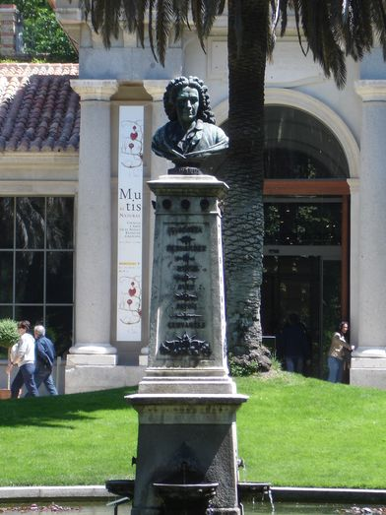
Notes:
Real Jardín Botánico de Madrid

Slide 17
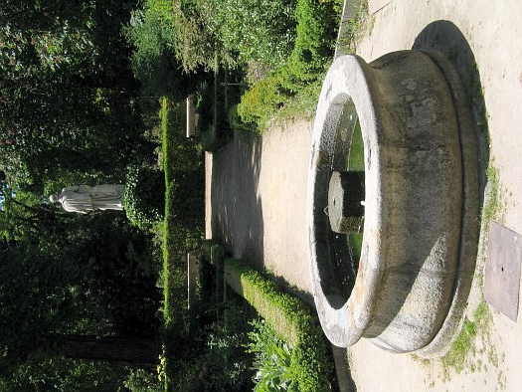
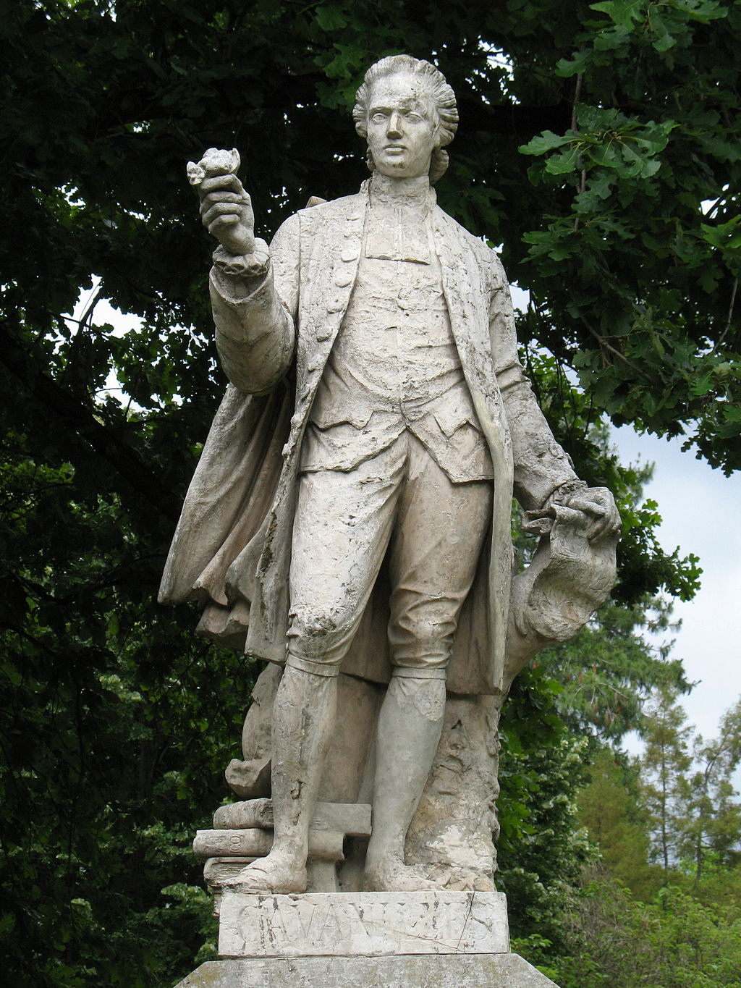
Notes:
Cavanillas

Slide 18
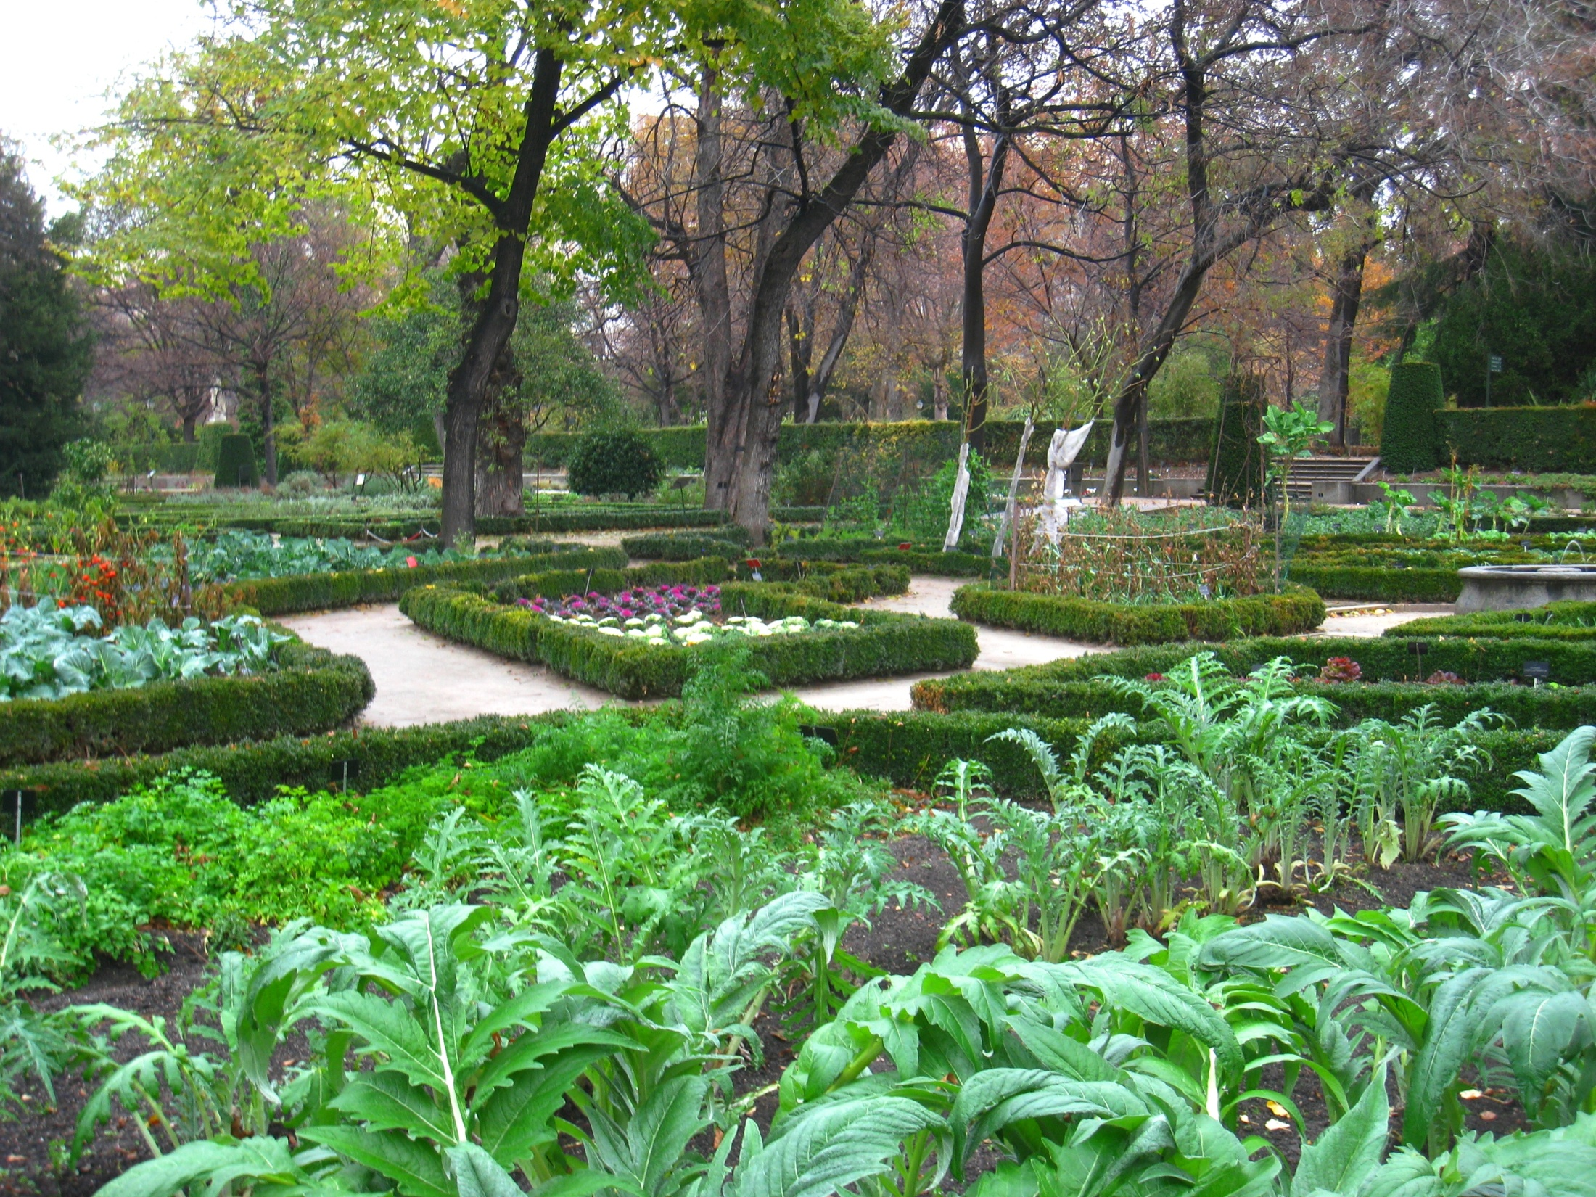
Notes:
Real Jardín Botánico de Madrid

Slide 19
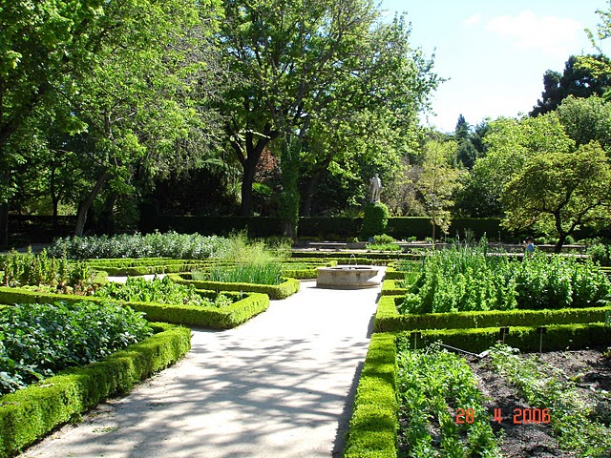
Notes:
Real Jardín Botánico de Madrid

Slide 20
Notes:
Real Jardín Botánico de Madrid

Slide 21
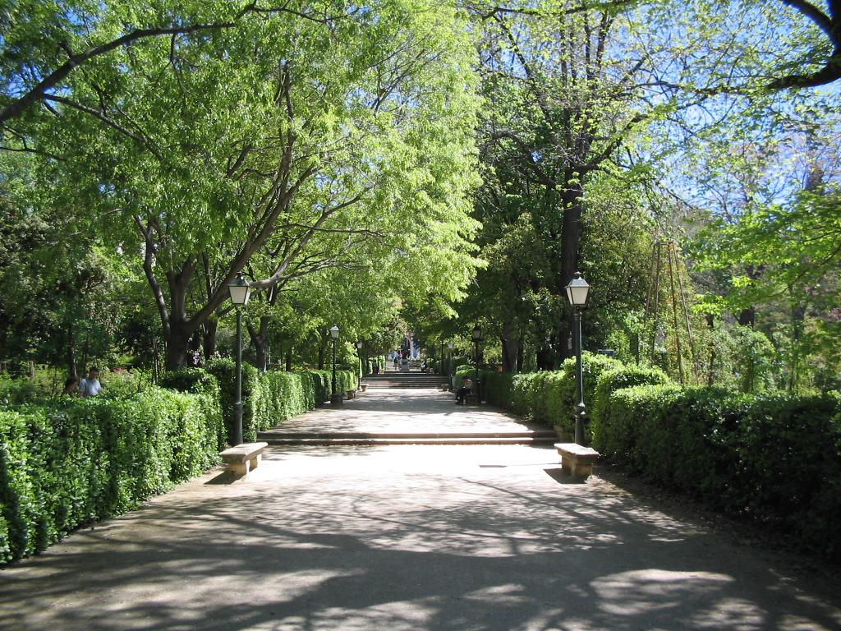

Slide 22
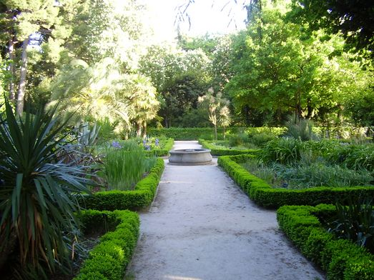

Slide 23
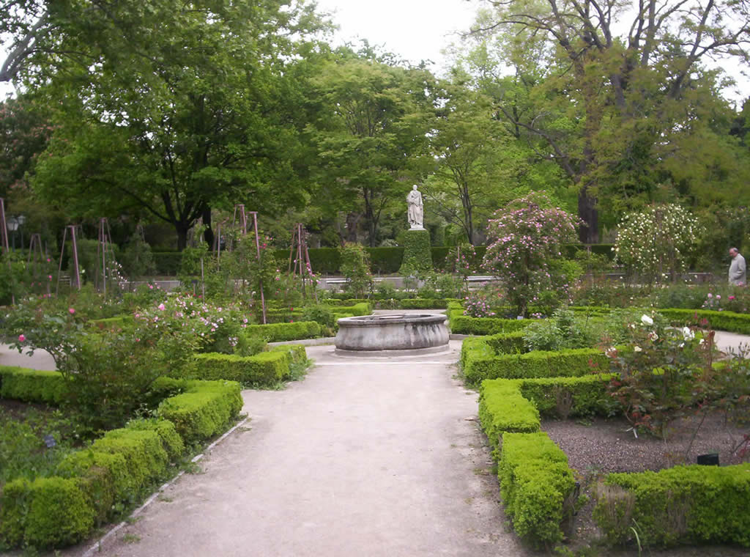
Notes:
Real Jardín Botánico de Madrid

Slide 24
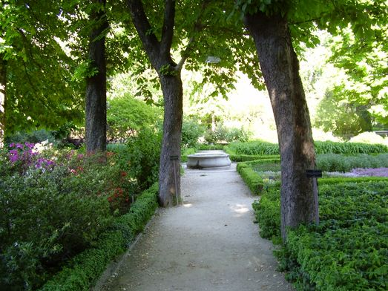
Notes:
Real Jardín Botánico de Madrid

Slide 25
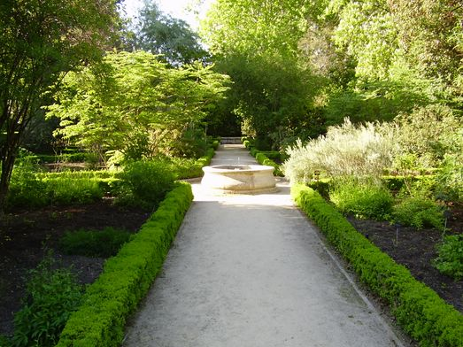
Notes:
Real Jardín Botánico de Madrid

Slide 26
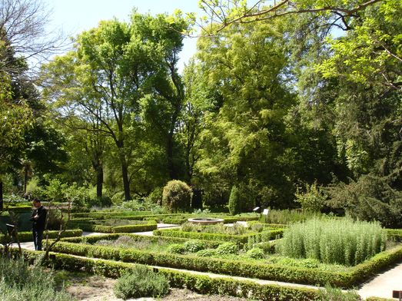
Notes:
Real Jardín Botánico de Madrid

Slide 27
Notes:
Real Jardín Botánico de Madrid

Slide 28
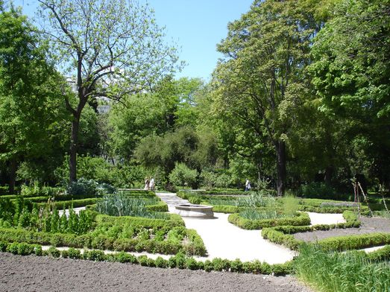
Notes:
Real Jardín Botánico de Madrid

Slide 29
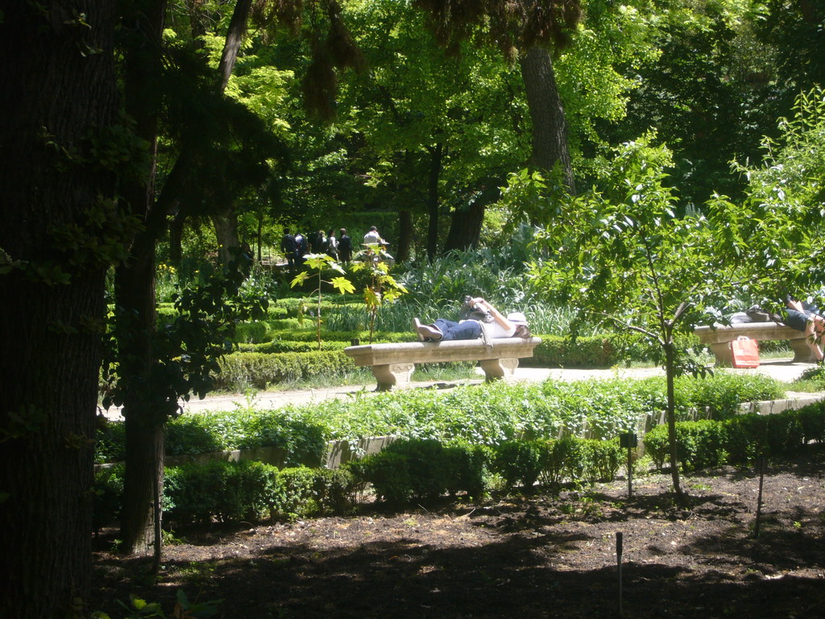
Notes:
Real Jardín Botánico de Madrid

Slide 30
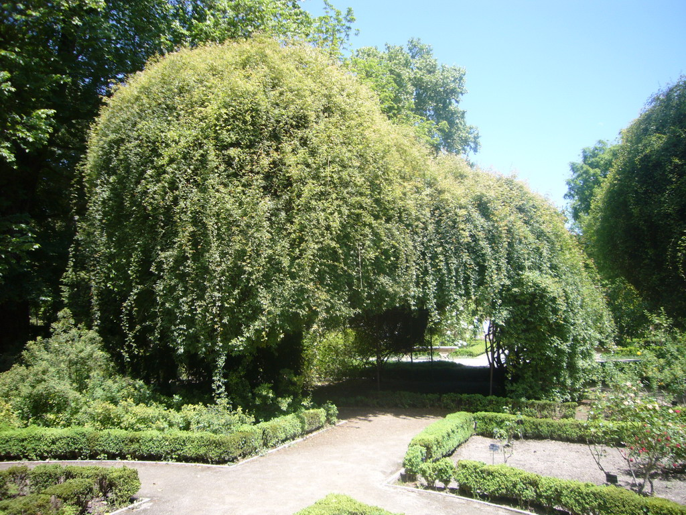
Notes:
Real Jardín Botánico de Madrid

Slide 31
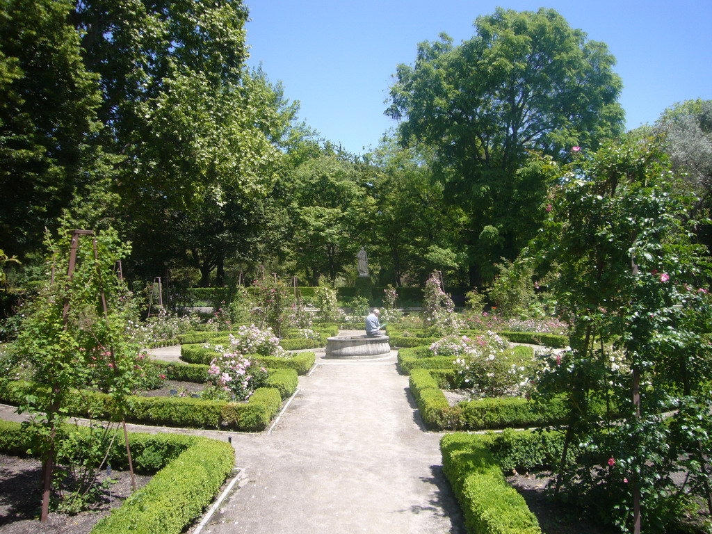
Notes:
Real Jardín Botánico de Madrid

Slide 32
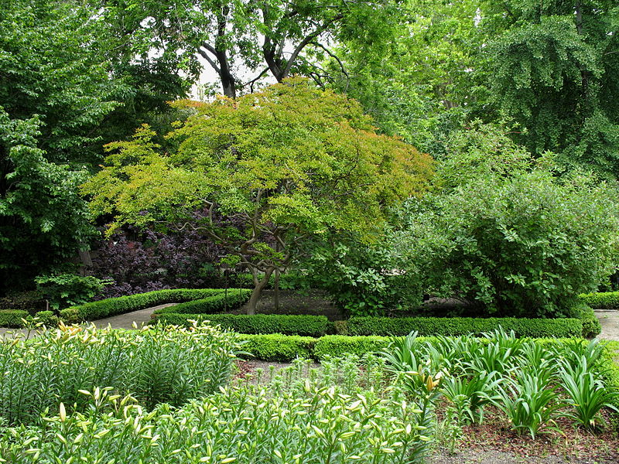
Notes:
Real Jardín Botánico de Madrid

Slide 33
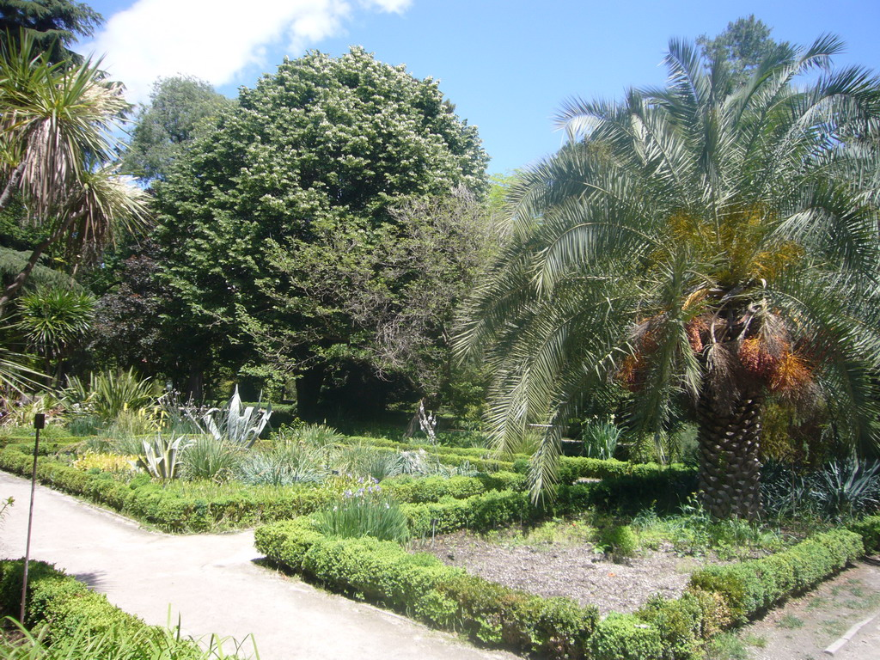

Slide 34
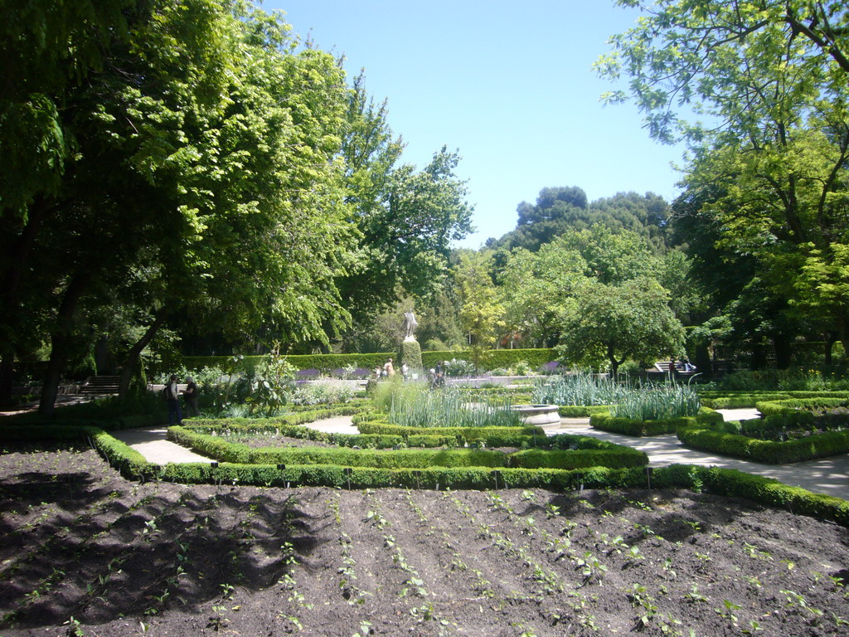

Slide 35
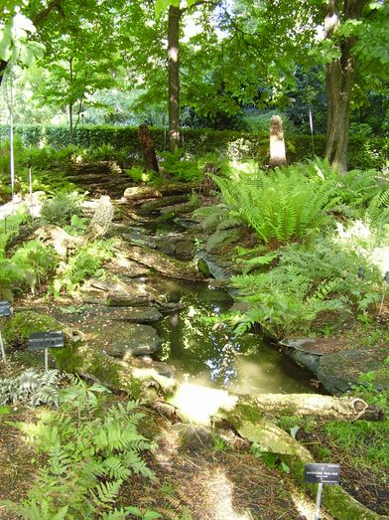
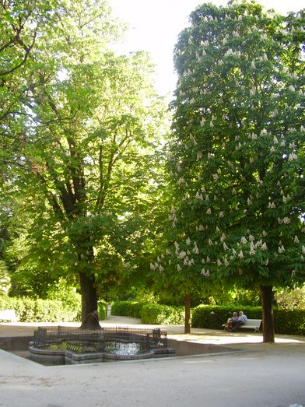

Slide 36
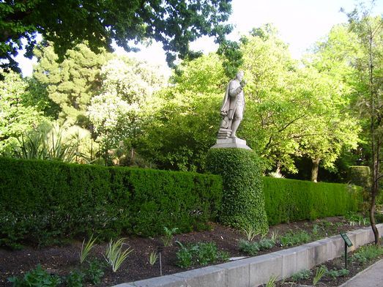
Notes:
Real Jardín Botánico de Madrid

Slide 37
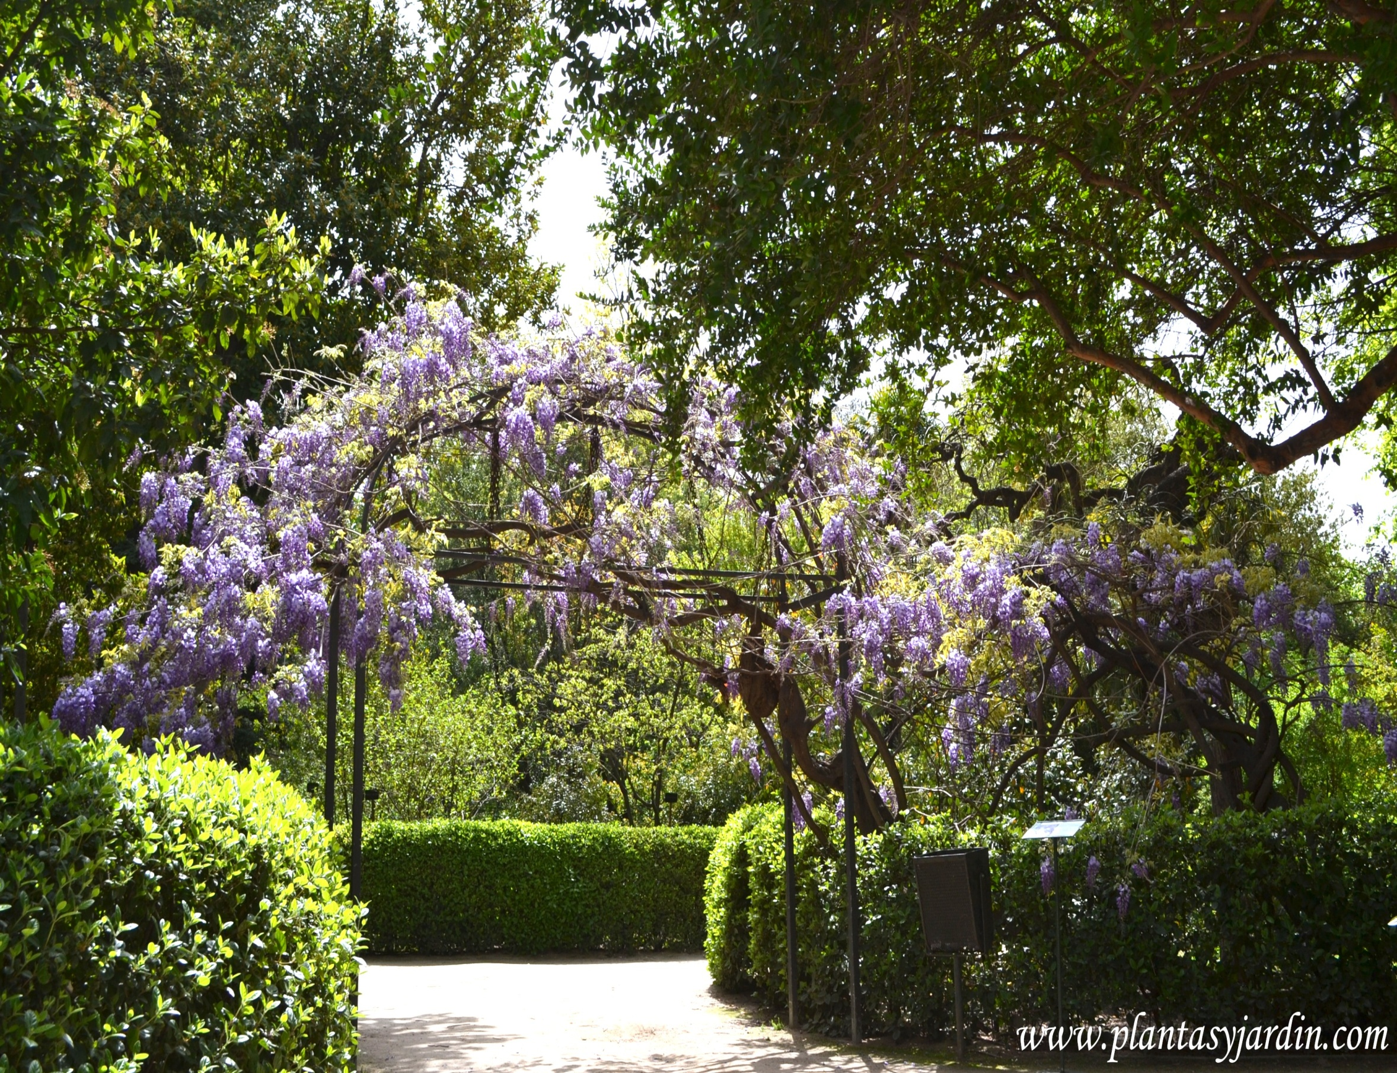

Slide 38
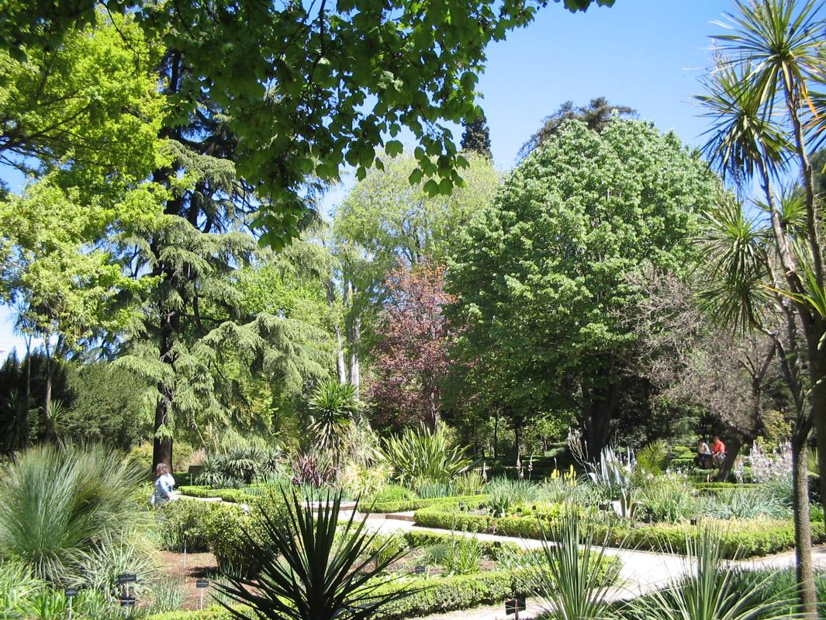

Slide 39
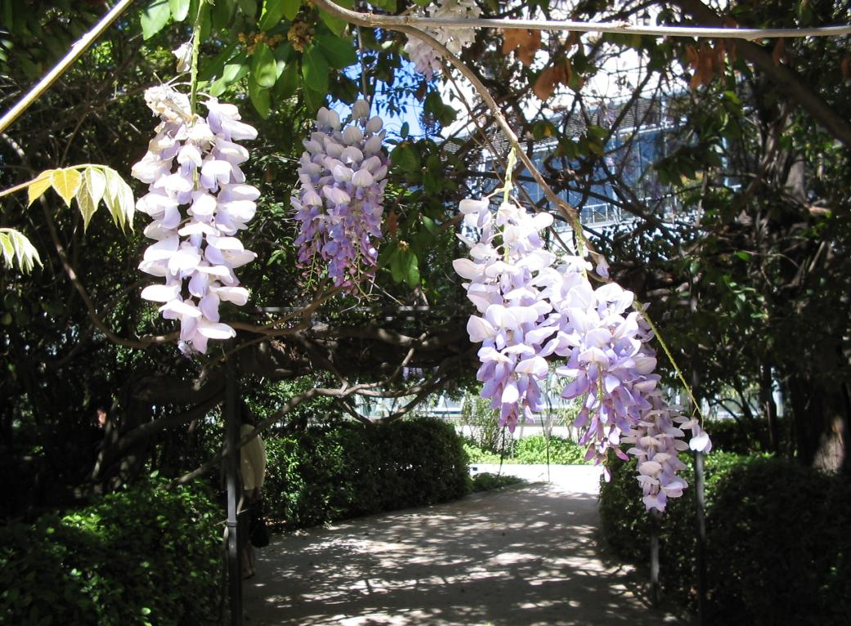

Slide 40
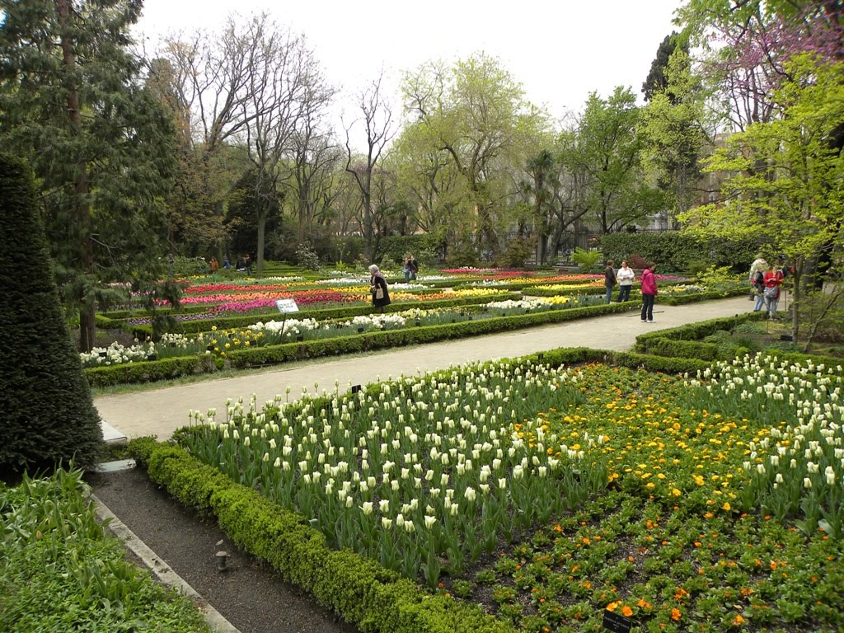
Notes:
Real Jardín Botánico de Madrid

Slide 41
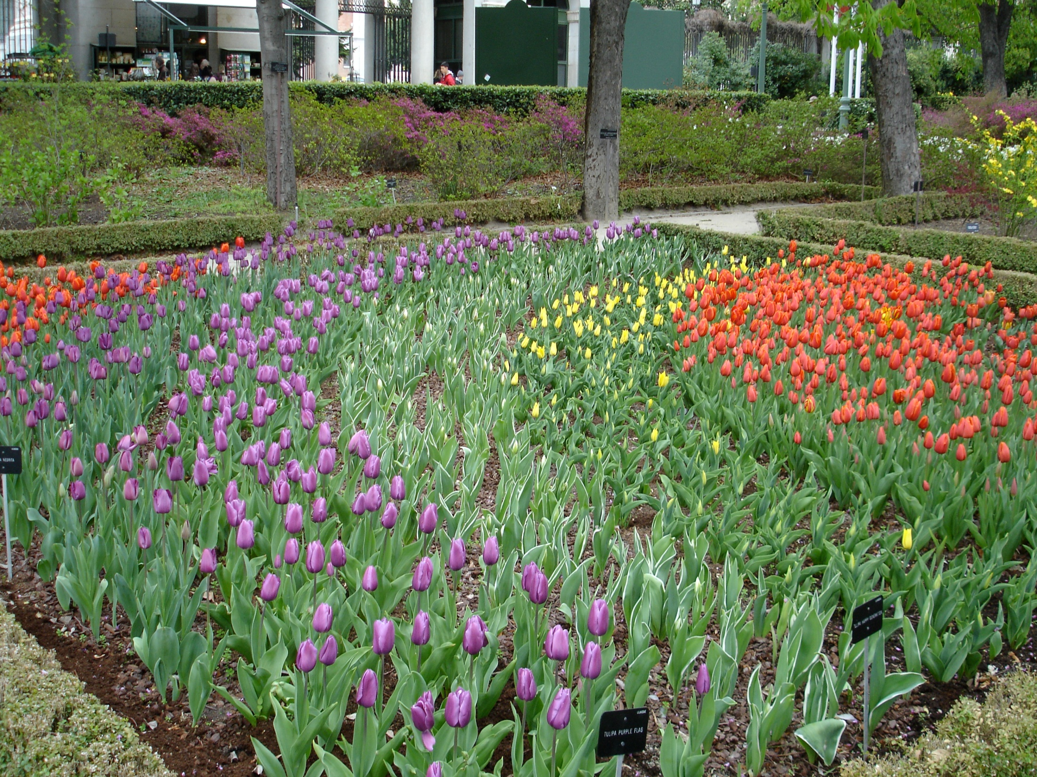
Notes:
Real Jardín Botánico de Madrid

Slide 42
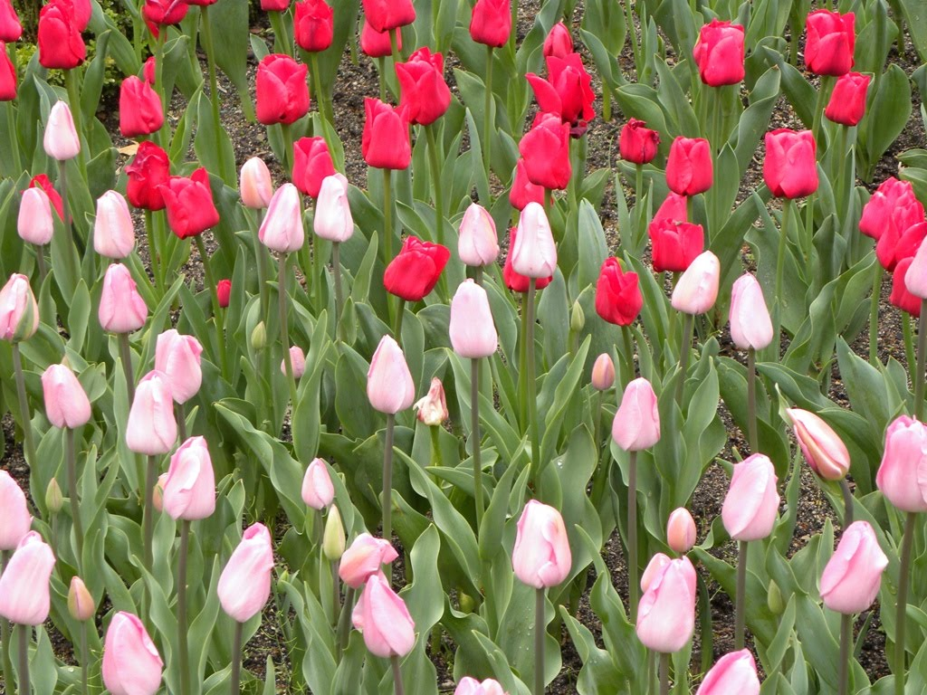
Notes:
Real Jardín Botánico de Madrid

Slide 43
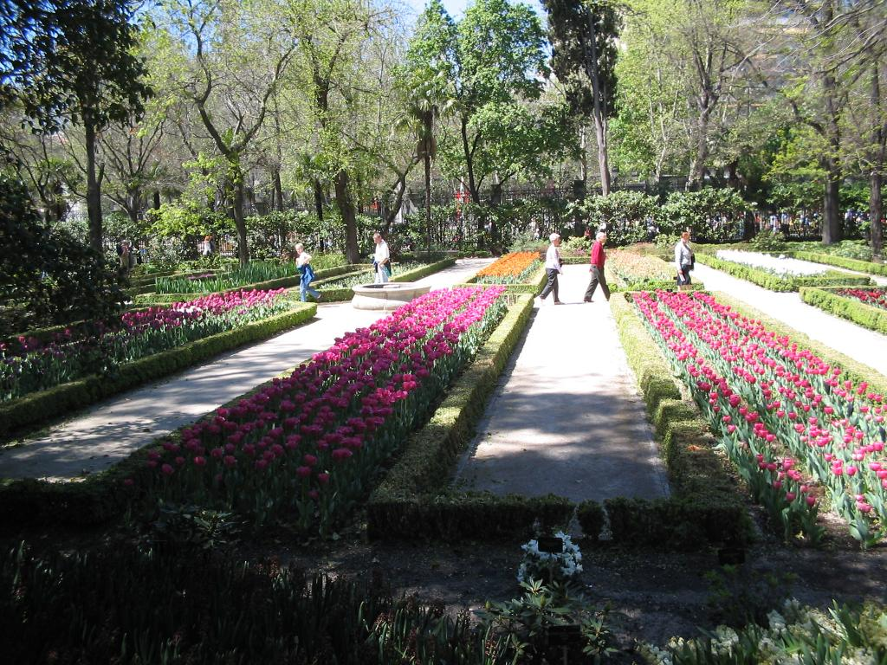
Notes:
Real Jardín Botánico de Madrid

Slide 44
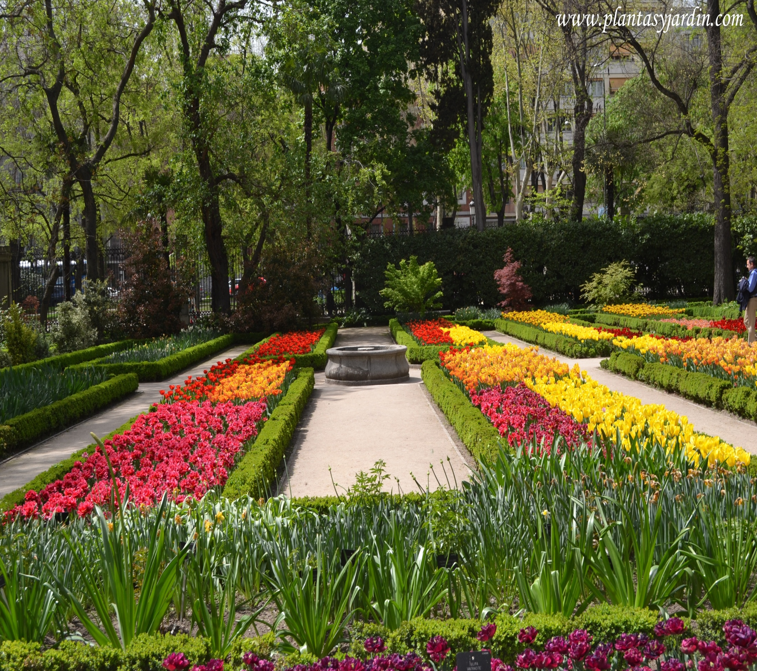
Notes:
Real Jardín Botánico de Madrid

Slide 45
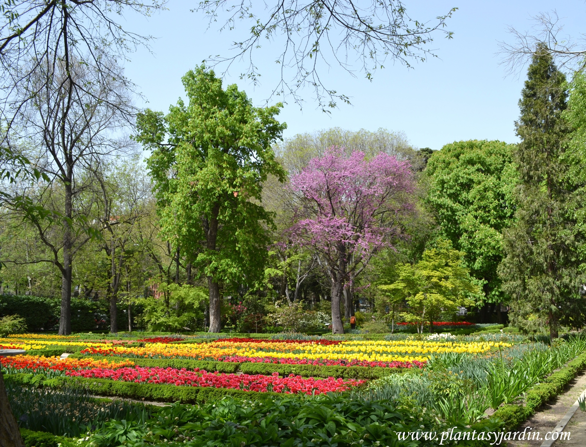
Notes:
Real Jardín Botánico de Madrid

Slide 46
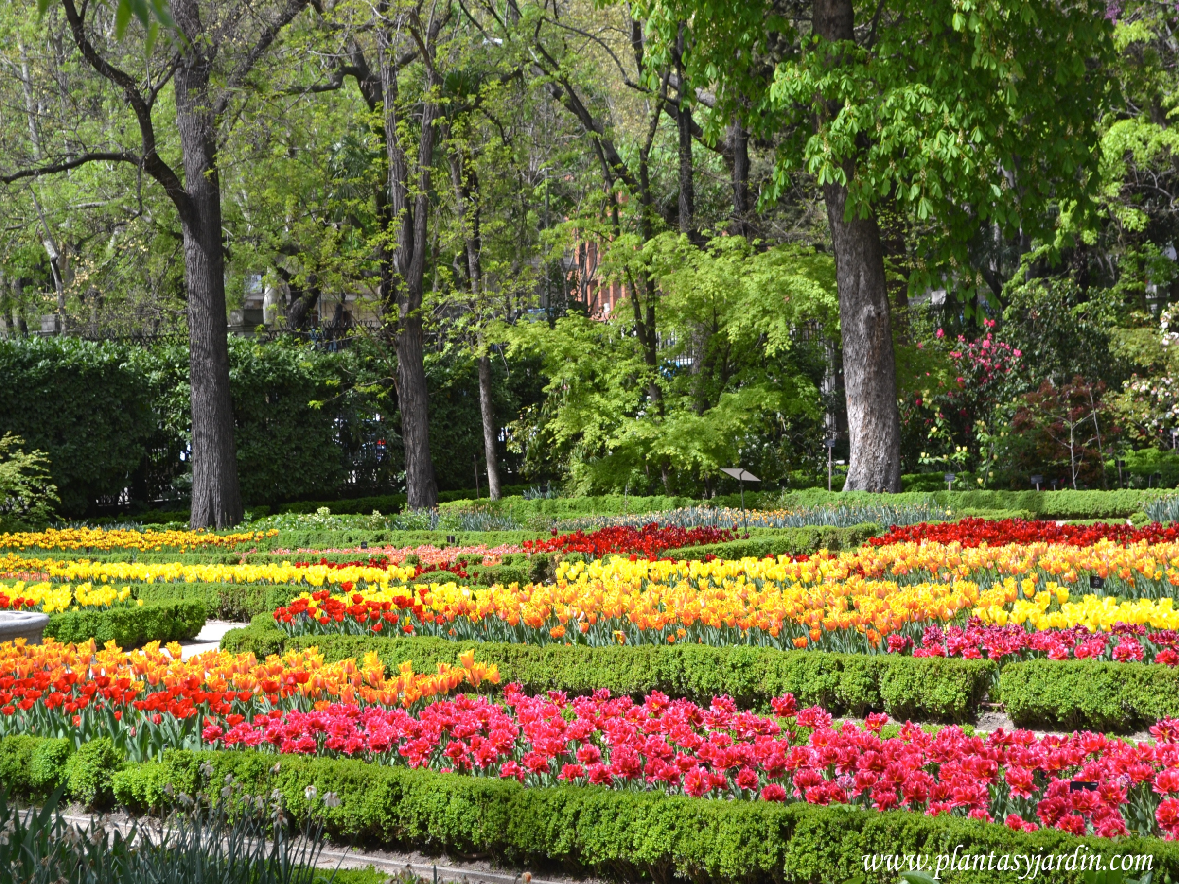
Notes:
Real Jardín Botánico de Madrid

Slide 47
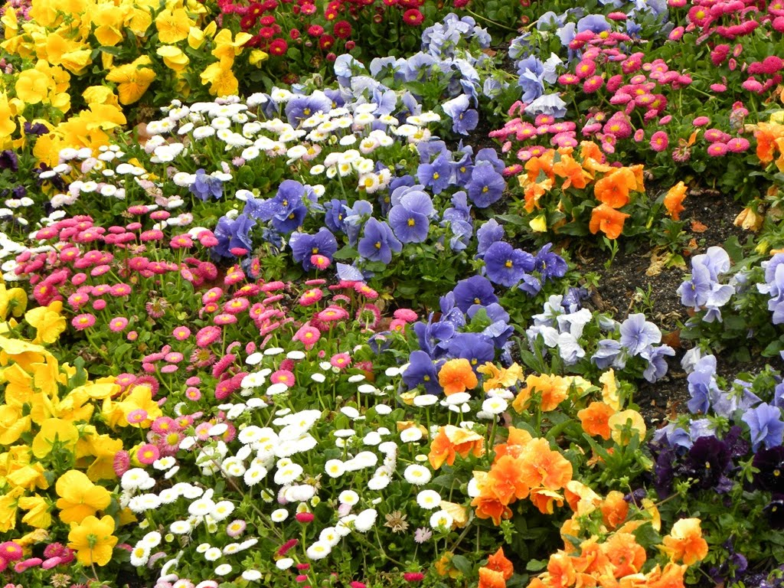
Notes:
Real Jardín Botánico de Madrid

Slide 48
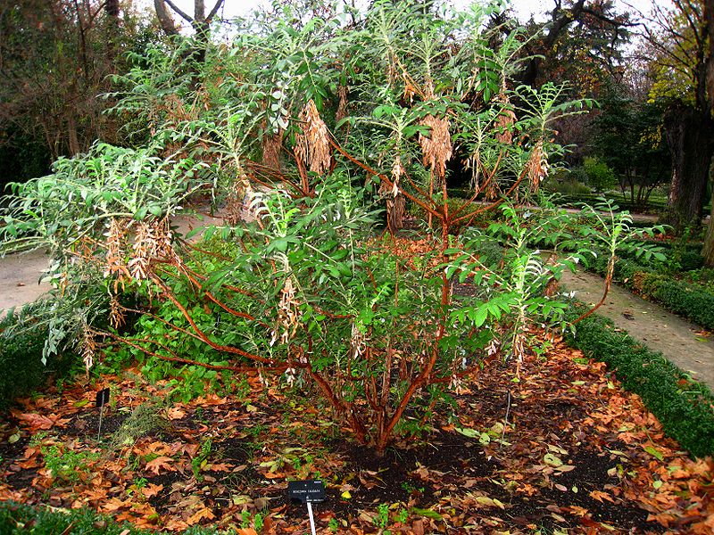
Notes:
Bencomia caudata

Slide 49
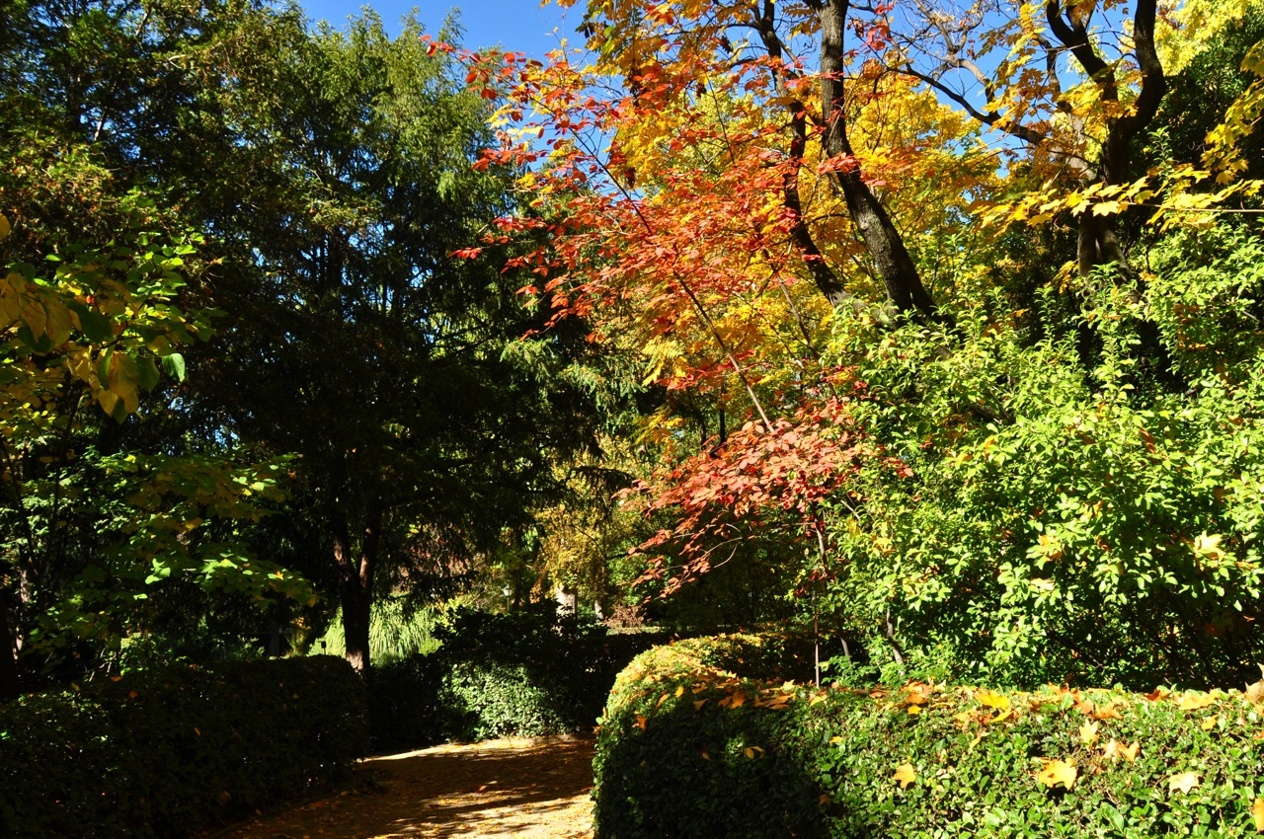
Notes:
Real Jardín Botánico de Madrid

Slide 50
Notes:
Real Jardín Botánico de Madrid

Slide 51
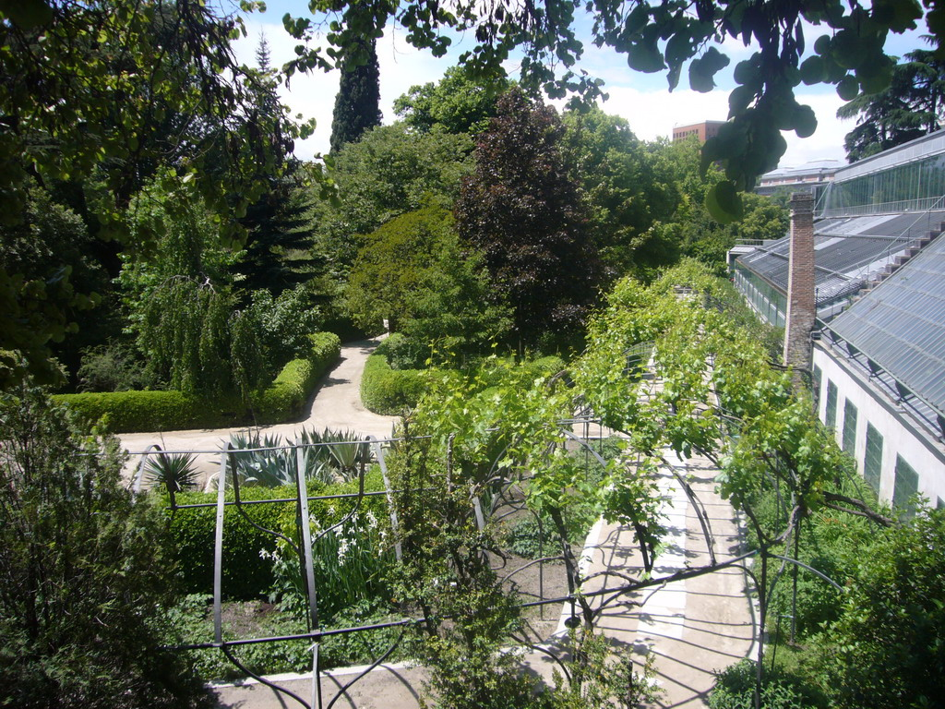
Notes:
Real Jardín Botánico de Madrid

Slide 52
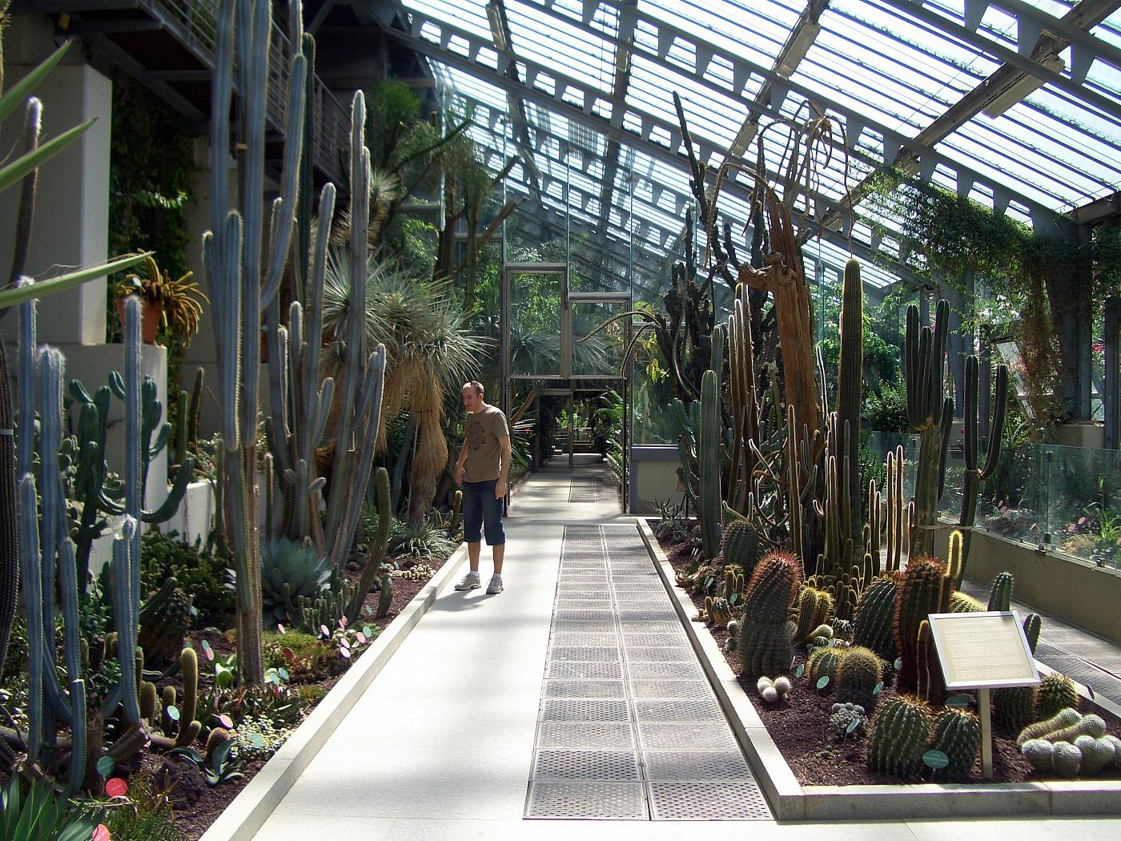
Notes:
Real Jardín Botánico de Madrid

Slide 53
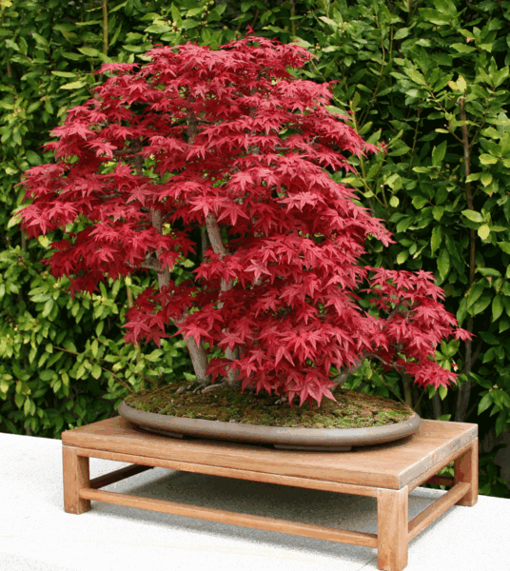
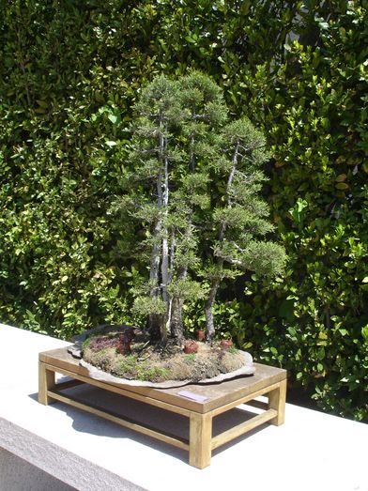
Notes:
Colección de bonsais del expresidente Felipe Gonzalez

Slide 54
Quinta del Duque de Arco
La Real Posesión de la Quinta del Duque del Arco (conocida también como Quinta de El Pardo) es un ejemplo de las casas de campo que algunos aristócratas de los siglos XVII y XVIII utilizaban para retirarse a las afueras de Madrid.
Se encuentra en el Monte de El Pardo, a pocos kilómetros del pueblo del mismo nombre, dentro del término municipal de Madrid (España).
El Palacio de la Quinta tuvo su origen en la Quinta de Valrodrigo, una casa de labor que compró el Duque del Arco, don Alonso Manrique de Lara (íntimo cortesano, Montero Mayor de Felipe V y Alcaide de El Pardo) en 1717.

Slide 55
Construyó una casa cuyas trazas recordaban al Palacio de la Zarzuela, del arquitecto Gómez de Mora. A la muerte del Duque en 1745, la Duquesa donó la propiedad a los reyes Felipe V e Isabel de Farnesio, quienes la incorporaron al Real Sitio de El Pardo.Fue declarado Monumento Nacional en 1935.
El golpe de estado de Francisco Franco sorprendía el 17 de julio de 1936 al presidente del Estado, Manuel Azaña, en la Quinta del Pardo, donde residía.
Por motivos de seguridad se trasladó al Palacio de Oriente tras la noticia.
Más tarde, durante la Guerra Civil española, en el palacio estuvo alojada la Quinta División del Ejército de la República (mandada por el comandante Palacios).

Slide 56
Por lo cual fue objetivo frecuente de los obuses de las tropas Nacionales de la Casa de Campo.
En el año 1974 se celebraban en la Quinta las audiencias del entonces príncipe don Juan Carlos.
Desde 1994 y gracias a los esfuerzos del Servicio de Jardines, Parques y Montes del Patrimonio Nacional, en colaboración con la Escuela Taller de Jardinería y Medio Ambiente de El Pardo, se está tratando de recuperar este auténtico tesoro de entorno natural.
Actualmente, en ella está alojado el Colegio Público de Educación Especial La Quinta de la Comunidad de Madrid.

Slide 57
Los jardines, que son lo más importante en la Quinta, fueron diseñados por el francés Glaude Truchet hacia 1726, y responden al mismo gusto formal que el de La Granja de San Ildefonso.
Los jardines de más de 10.000 m2 se componen de cuatro grandes terrazas con rasgos españoles e italianos, esculturas y estanque.
Grandes coníferas llaman poderosamente la atención.

Slide 58

Notes:
Quinta del Duque de Arco

Slide 59

Notes:
Quinta del Duque de Arco

Slide 60

Notes:
Entrada

Slide 61

Notes:
Quinta del Duque de Arco

Slide 62

Notes:
Quinta del Duque de Arco

Slide 63

Notes:
Quinta del Duque de Arco

Slide 64

Notes:
Quinta del Duque de Arco

Slide 65

Notes:
Quinta del Duque de Arco

Slide 66

Notes:
Quinta del Duque de Arco

Slide 67

Notes:
Quinta del Duque de Arco

Slide 68

Notes:
Quinta del Duque de Arco

Slide 69

Notes:
Quinta del Duque de Arco

Slide 70

Notes:
Quinta del Duque de Arco

Slide 71

Notes:
Quinta del Duque de Arco

Slide 72

Notes:
Quinta del Duque de Arco

Slide 73

Notes:
Quinta del Duque de Arco

Slide 74

Notes:
Quinta del Duque de Arco

Slide 75

Notes:
Quinta del Duque de Arco

Slide 76

Notes:
Quinta del Duque de Arco

Slide 77

Notes:
Quinta del Duque de Arco

Slide 78

Notes:
Fuente de los Delfines

Slide 79

Notes:
Quinta del Duque de Arco

Slide 80


Notes:
Quinta del Duque de Arco

Slide 81

Notes:
Quinta del Duque de Arco

Slide 82



Slide 83
Jardines del Campo del Moro
El Campo del Moro es un jardín situado en la ciudad española de Madrid.
Declarado de interés histórico-artístico en 1931, ocupa una superficie de unas veinte hectáreas, que se extienden, de este a oeste, desde la fachada occidental del Palacio Real hasta el Paseo de la Virgen del Puerto. De norte a sur sus límites quedan configurados por la Cuesta de San Vicente (lado septentrional) y la Cuesta de la Vega y el Parque de Atenas (lado meridional).
Los jardines salvan un pronunciado desnivel, provocado por el barranco existente entre el palacio y las riberas del río Manzanares.

Slide 84
Fueron trazados en 1844 por el arquitecto Narciso Pascual y Colomer, quien ideó un conjunto formalista, si bien las obras de ajardinamiento no pudieron llevarse a cabo hasta finales del siglo XIX.
Éstas corrieron a cargo de Ramón Oliva, que alteró el concepto original mediante un planteamiento romántico.
Es uno de los tres recintos ajardinados que adornan el entorno del Palacio Real, pero, a diferencia de los otros dos (los Jardines de Sabatini y la Plaza de Oriente), su gestión no corresponde al Ayuntamiento de Madrid, sino a Patrimonio Nacional, organismo del que dependen las posesiones que estuvieron en manos de la Corona Española.

Slide 85
Los paseos son obra de Ramón Oliva.
Responden a un modelo romántico, muy alejado de los esquemas formalistas, en cuadrícula, de Pascual y Colomer. Presentan trazados irregulares, con abundancia de tramos curvados. También hay numerosos caminos semiocultos, rutas alternativas y atajos, en la línea de los gustos paisajísticos del romanticismo. Es el caso de los caminos de las Cuatro Llaves y de las Cadenas.
Tan sólo cabe establecer la excepción del Paseo de Damas, heredero del diseño hipodámico de Pascual y Colomer. Arranca en las proximidades de la Cuesta de San Vicente y termina en la Plaza de la Reina María Cristina de Habsburgo, situada en el extremo meridional del recinto.

Slide 86
Sigue una dirección norte-sur y se cruza con las Praderas de las Vistas del Sol. En el punto de confluencia se enclava la ya citada Fuente de las Conchas.
El Paseo de los Plátanos, llamado así por la especie vegetal que domina su recorrido, ejemplifica el modelo romántico expuesto anteriormente. Su origen está próximo a la entrada del Paseo de la Virgen del Puerto, desde donde toma dirección sudeste, configurando una amplia curva y pasando a los pies de la Catedral de la Almudena.
Entronca con el Paseo de Damas, a través del Bosque de la Copa, que debe su denominación a un árbol de considerables dimensiones, que destaca entre los demás.

Slide 87
Son numerosos los motivos ornamentales, entre los que figuran diferentes jarrones artísticos, parterres, estanques, rocallas, pequeñas fuentes (como la de la Almendrita), aviarios y esculturas (caso de las estatuas de Isabel II y Francisco de Asís de Borbón). Muchos de estos elementos se sitúan en enclaves recónditos, siguiendo las pautas paisajísticas románticas.
Entre los edificios, destacan la Estufa Grande o de las Camelias, el Chalé del Corcho y el Chalecito de la Reina, estos dos últimos realizados en madera por Repullés a finales del siglo XIX. De la segunda mitad del siglo XX data el Museo de Carruajes, dispuesto en módulos hexagonales, con los que su arquitecto, Ramón Andrada, previó posibles ampliaciones.

Slide 88
Especies vegetales y animales
Los jardines están poblados por 70 especies de árboles.
Algunos ejemplares tienen más de 150 años, caso de un pino carrasco que sobrepasa los 30 metros de altura.
También destacan por su antigüedad y dimensiones un pino, una sequoia y dos tejos.
En el Campo del Moro habitan numerosas aves, integradas por especies características de los parques, como el pavo real, el faisán, la tórtola y la paloma.

Slide 89

Notes:
Palacio Real

Slide 90

Notes:
Jardines del Campo del Moro

Slide 91

Notes:
Jardines del Campo del Moro

Slide 92

Notes:
Jardines del Campo del Moro

Slide 93

Notes:
Jardines del Campo del Moro

Slide 94

Notes:
Jardines del Campo del Moro

Slide 95

Notes:
Jardines del Campo del Moro

Slide 96


Slide 97

Notes:
Jardines del Campo del Moro

Slide 98

Notes:
Jardines del Campo del Moro

Slide 99

Notes:
Jardines del Campo del Moro

Slide 100

Notes:
Jardines del Campo del Moro

Slide 101

Notes:
Fuente e las Conchas

Slide 102

Notes:
Jardines del Campo del Moro

Slide 103


Notes:
Fuente e Isabel II

Slide 104

Notes:
Fuente de los Tritones

Slide 105

Notes:
Chalet de Corcho

Slide 106

Notes:
Casa de corcho

Slide 107

Notes:
Jardines del Campo del Moro.-Chalet del Moro Chalet de la Reina

Slide 108

Notes:
Jardines del Campo del Moro

Slide 109

Notes:
Jardines del Campo del Moro

Slide 110

Notes:
Jardines del Campo del Moro.-Parterre

